Slide 1
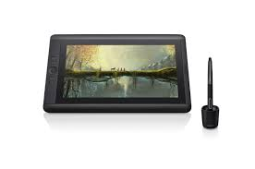
Mon histoire numérique
Projet PIC

Slide 2
Partir d’un besoin
Mission de l’école: Faire écrire davantage les élèves
Quand écrire est une tâche difficile
Écrire pour le plaisir
Accès aux outils numériques
Écrire dans un autre contexte que l’évaluation

Slide 3
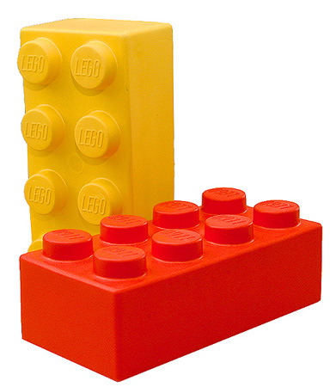
Échéancier
1ère semaine : Brouillon avec croquis
Explication de la structure du récit (3 temps)
Créer un canevas de brouillon sur Publisher (moi)
2e semaine : Brouillon de l’histoire avec croquis Modélisation des différents plans possibles dans les croquis (photos)
3e semaine : Brouillon de l’histoire avec croquis et début de la construction des saynètes
Modélisation de la construction des saynètes avec les Lego
4e semaine : Construction des saynètes et prise de photos

Slide 4
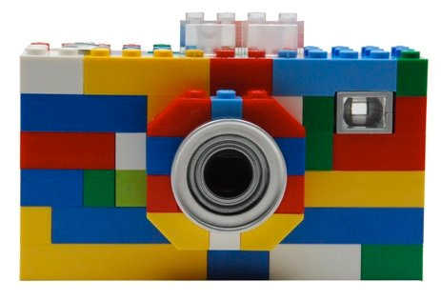
Échéancier (suite)
5e semaine : Construction des saynètes et prise de photos
6e semaine : Enregistrement de l’audio

Slide 5
Réalisations des élèves

Slide 6
Difficultés rencontrées
Modification des feuilles pour l’histoire
Correction + les temps du récit
Les applications Book Creator et Halftone 2
L’attitude des élèves
Gestion du groupe

Slide 7
Impact chez les élèves
Une envie de créer
La confiance en soi

